Slide 1
主后2022年9月4日
深圳龙华圣经归正教会

Slide 2
练唱诗歌 | 敬拜诗歌
291首《生命活水》 128首《审判日要来》 《耶和华的歌》19B | 28首《称颂主圣名》 《耶和华的歌》19B首
回应诗歌 | 奉献诗歌
371首《耶和华是我的牧者》 | 164首《将你最好的献给主》
圣餐诗歌
76首《有一活泉充满宝血》

Slide 3
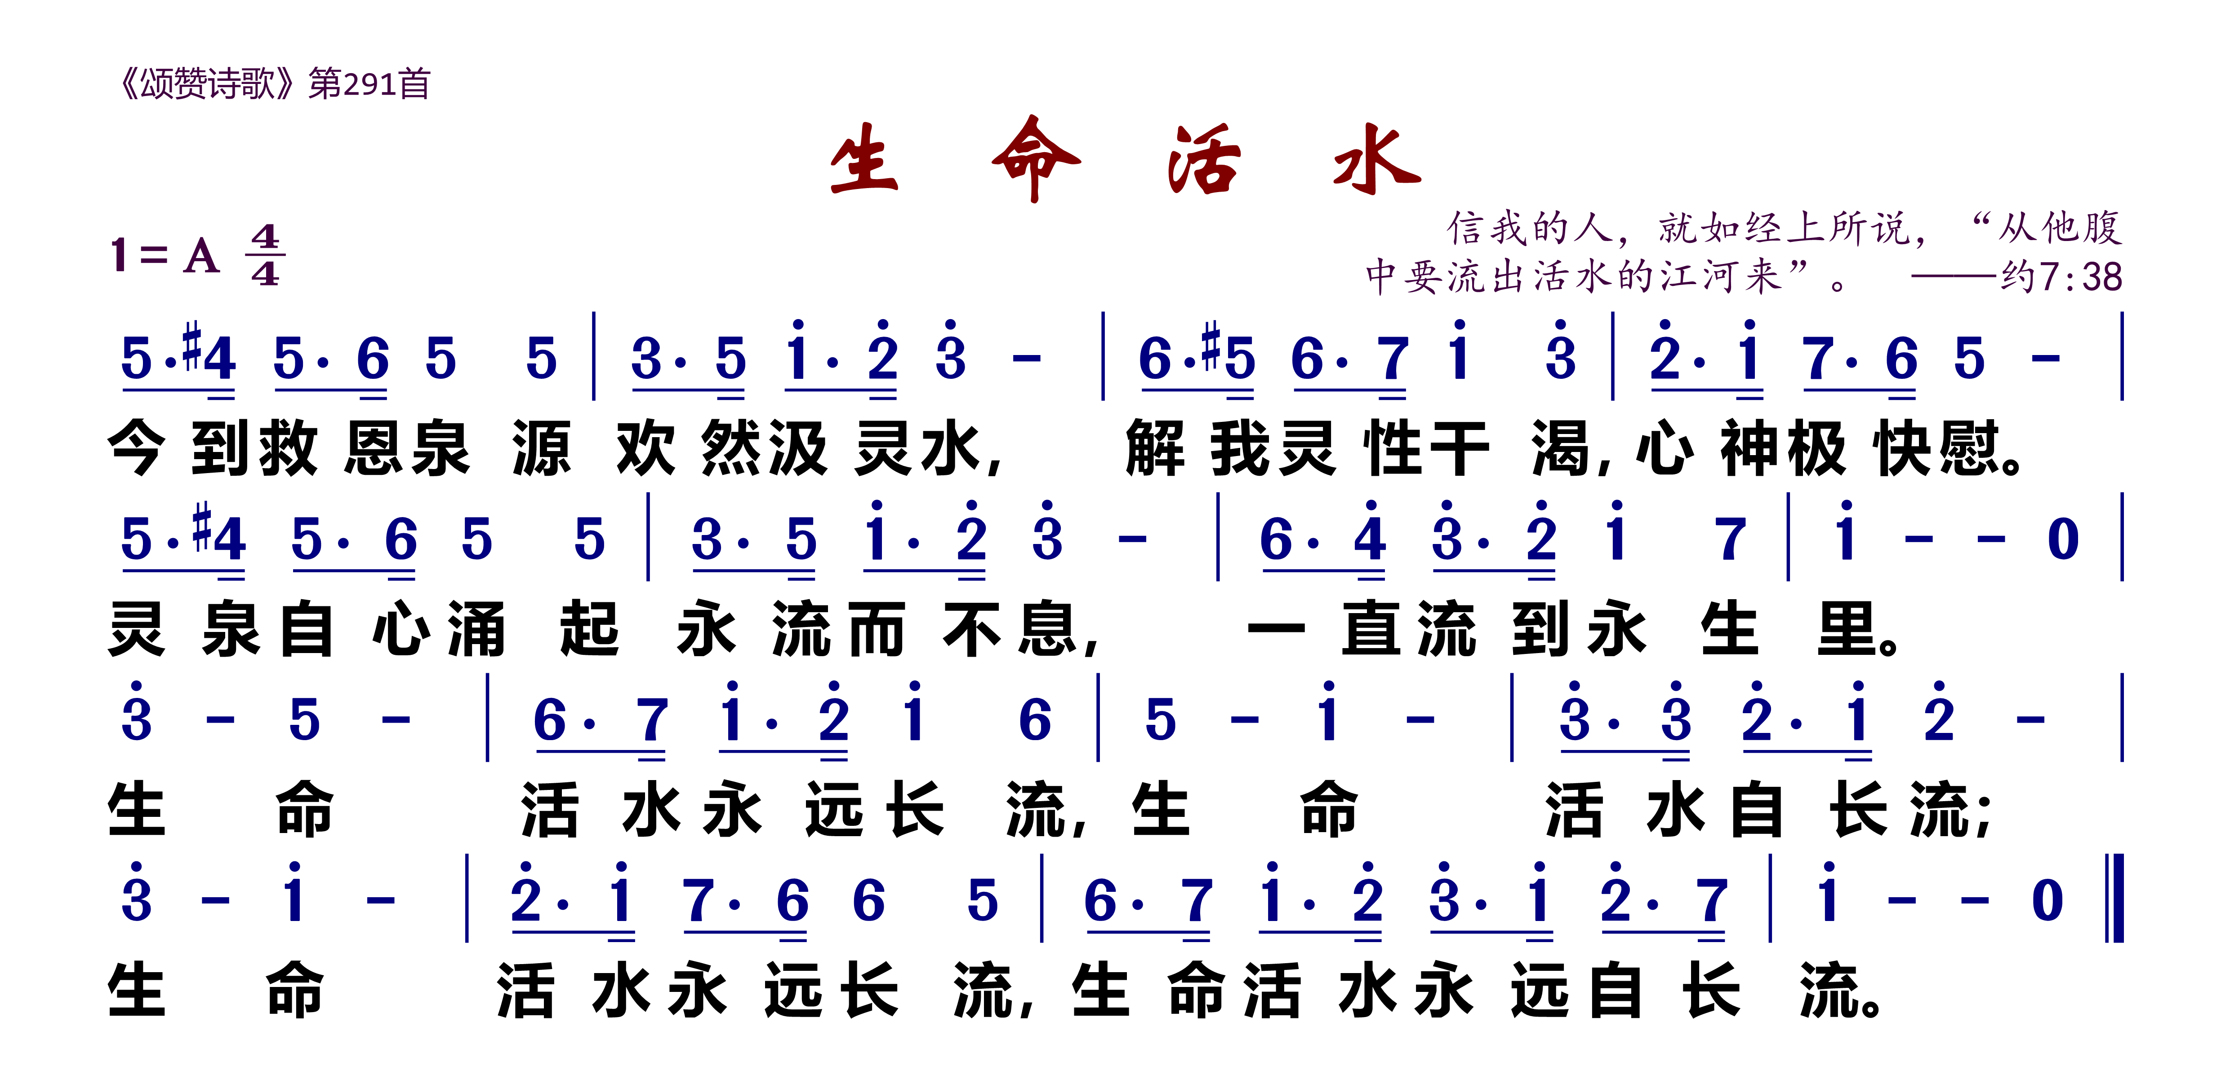
1/4

Slide 4
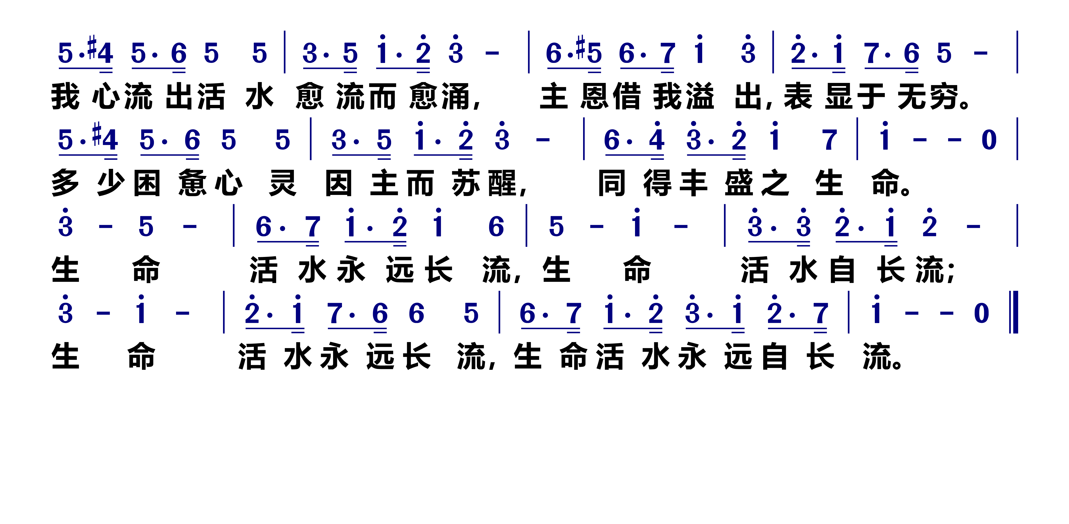
2/4

Slide 5

3/4

Slide 6

4/4

Slide 7
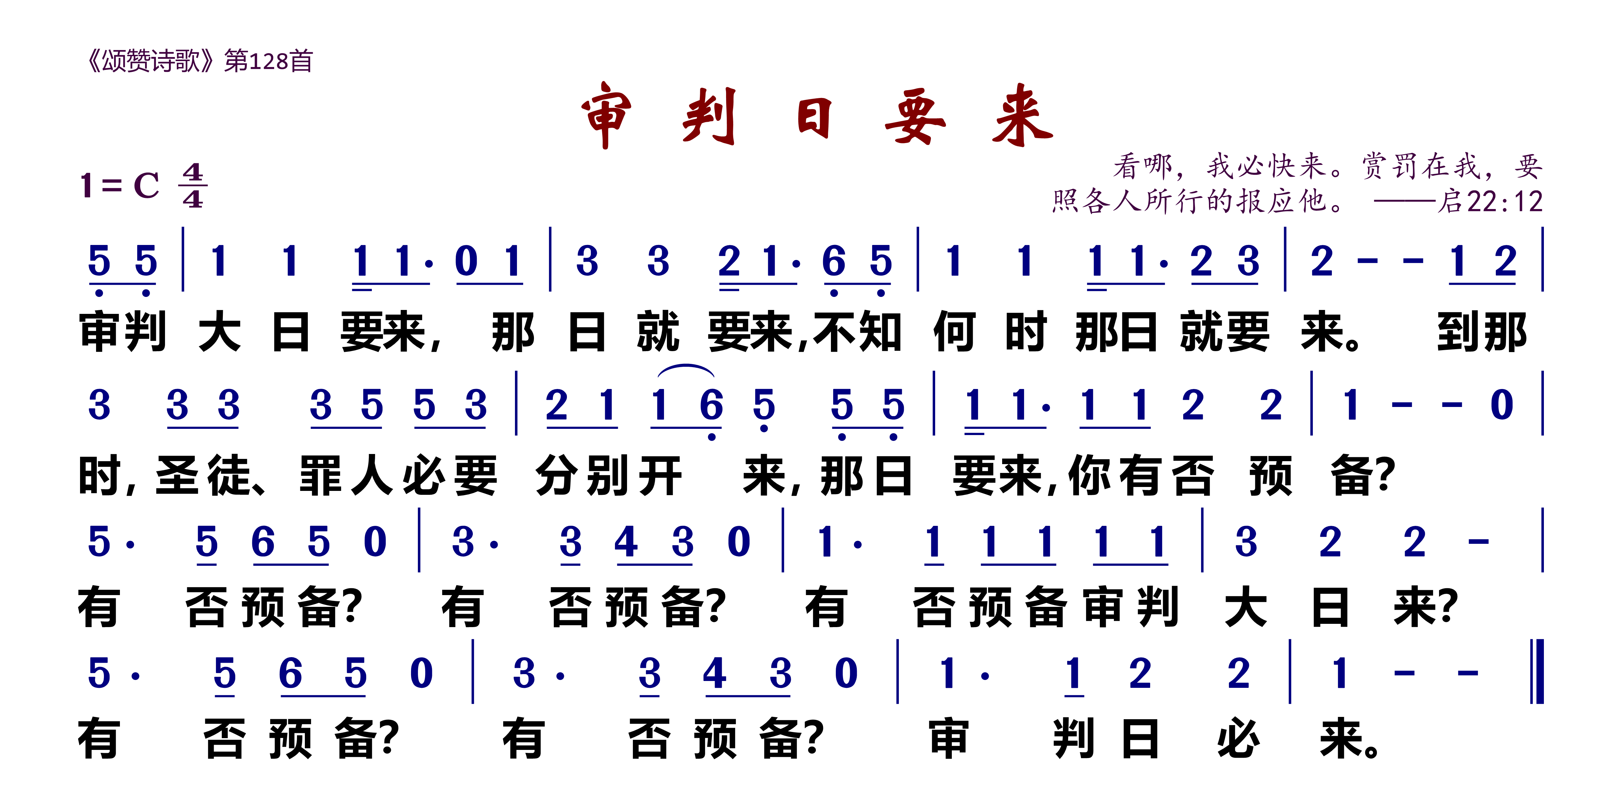
1/4

Slide 8

2/4

Slide 9
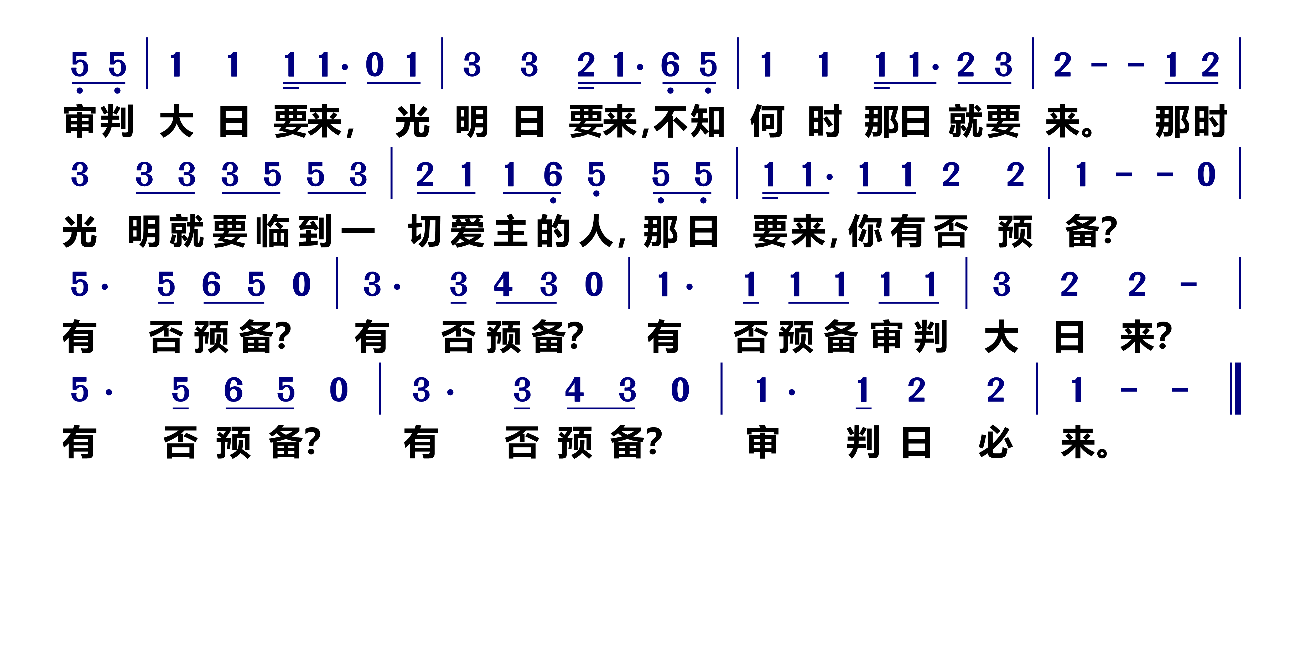
3/4

Slide 10
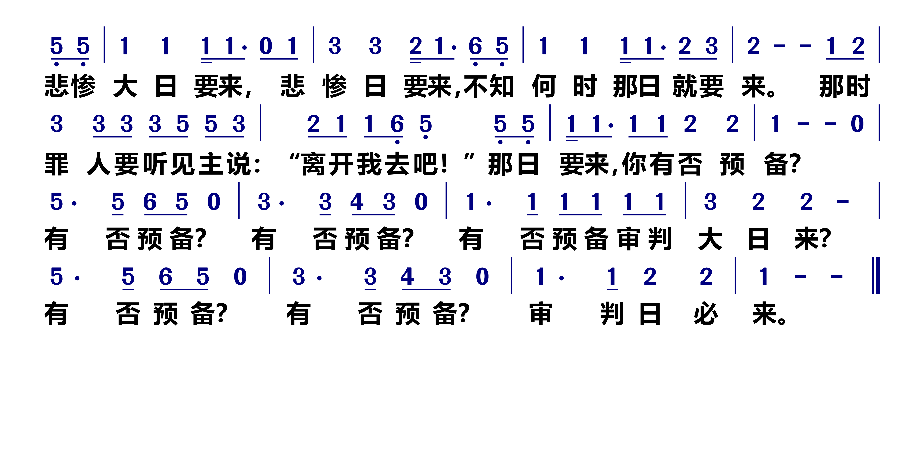
4/4

Slide 11
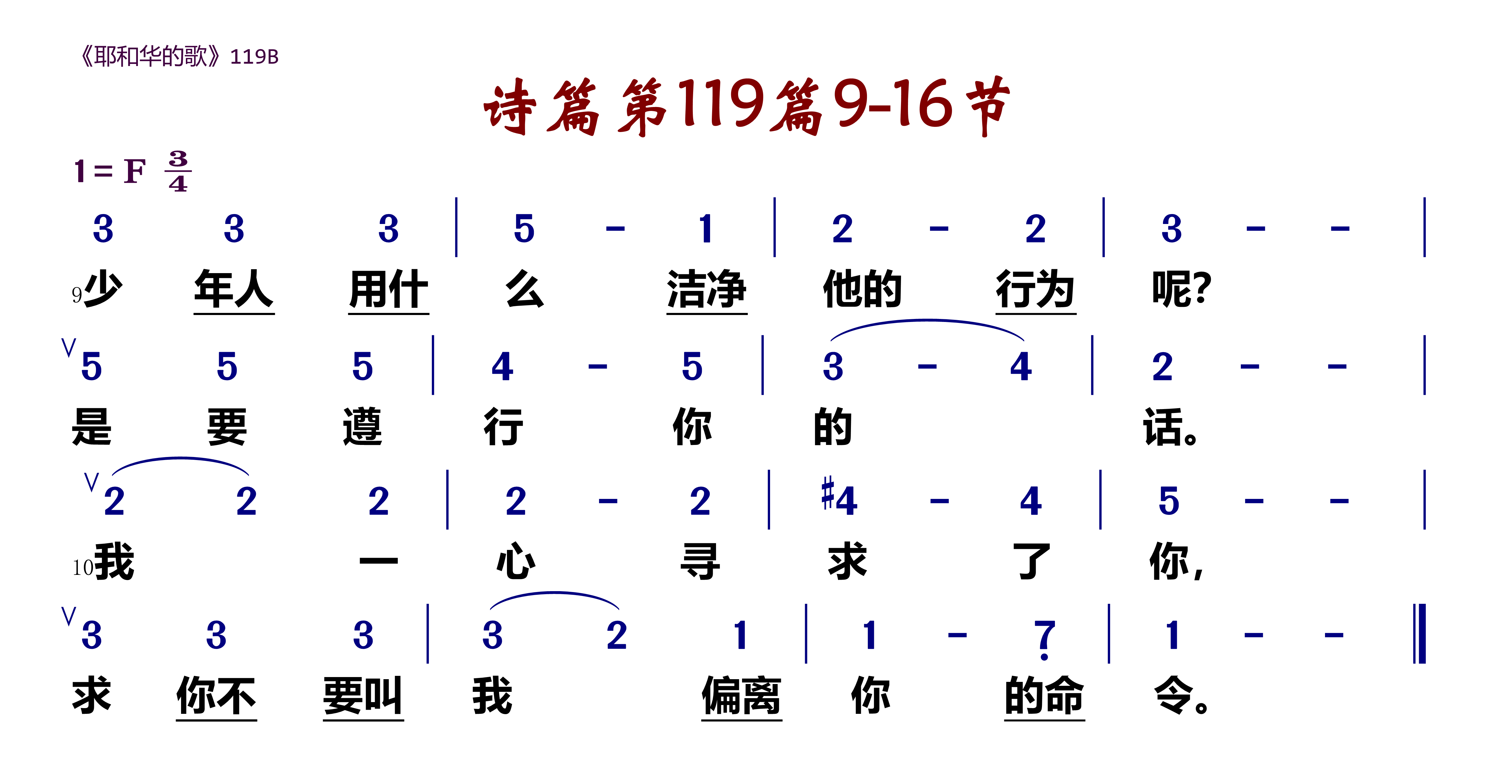
1/4

Slide 12
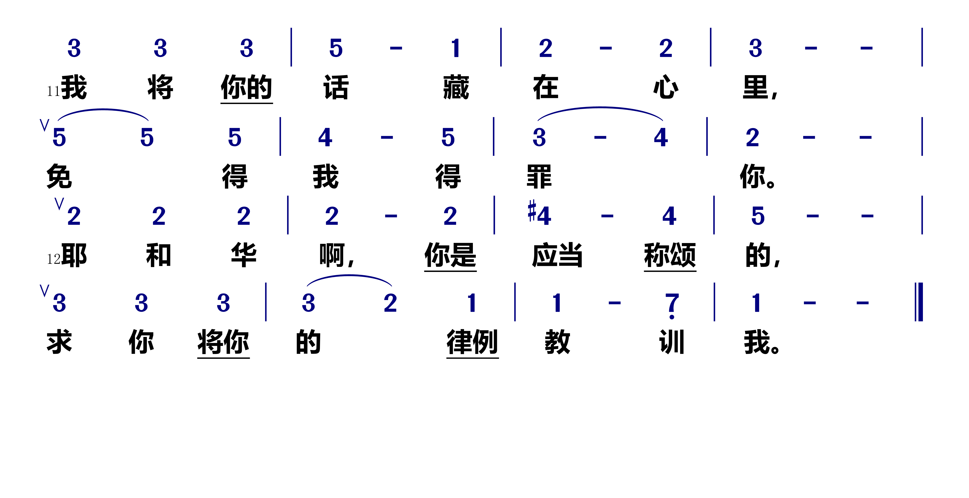
2/4

Slide 13
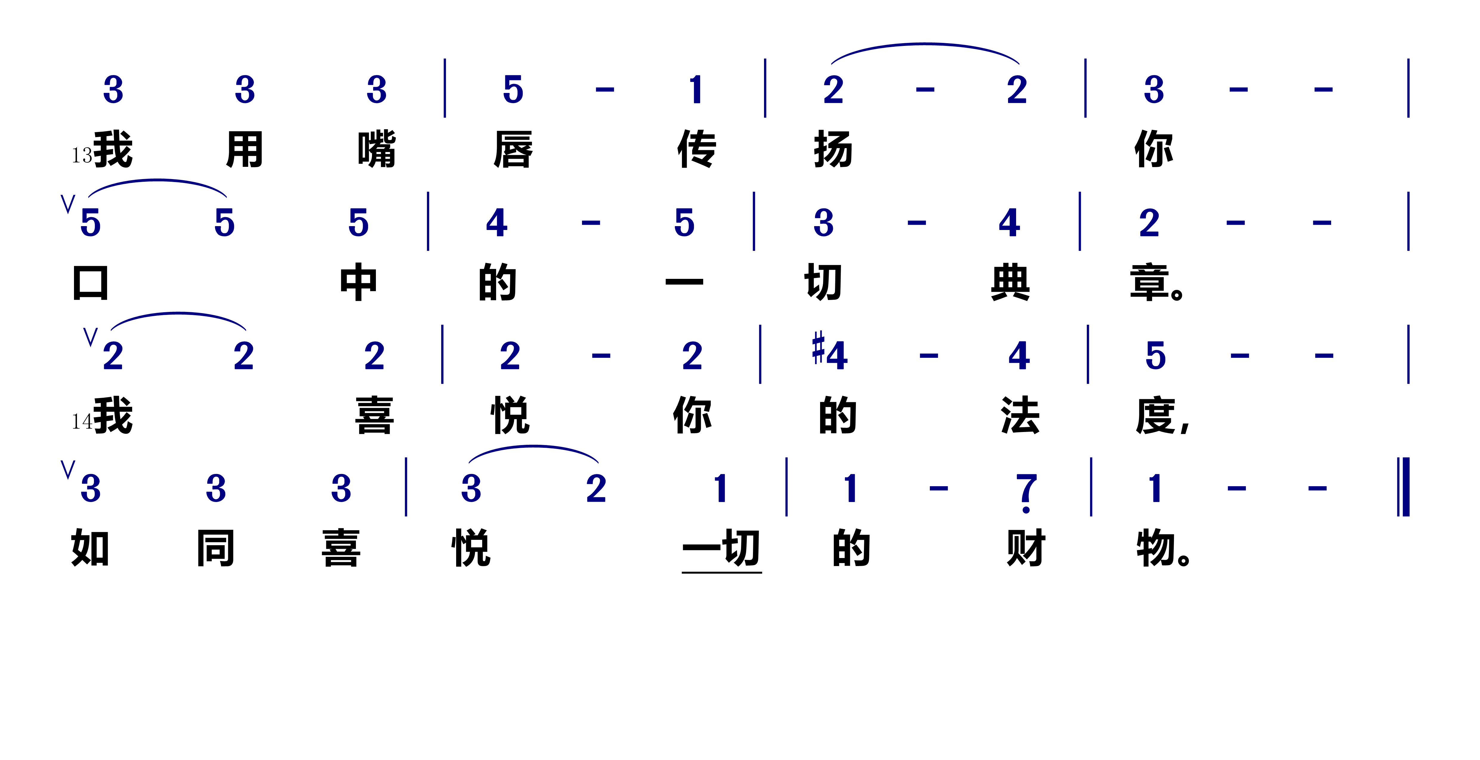
3/4

Slide 14
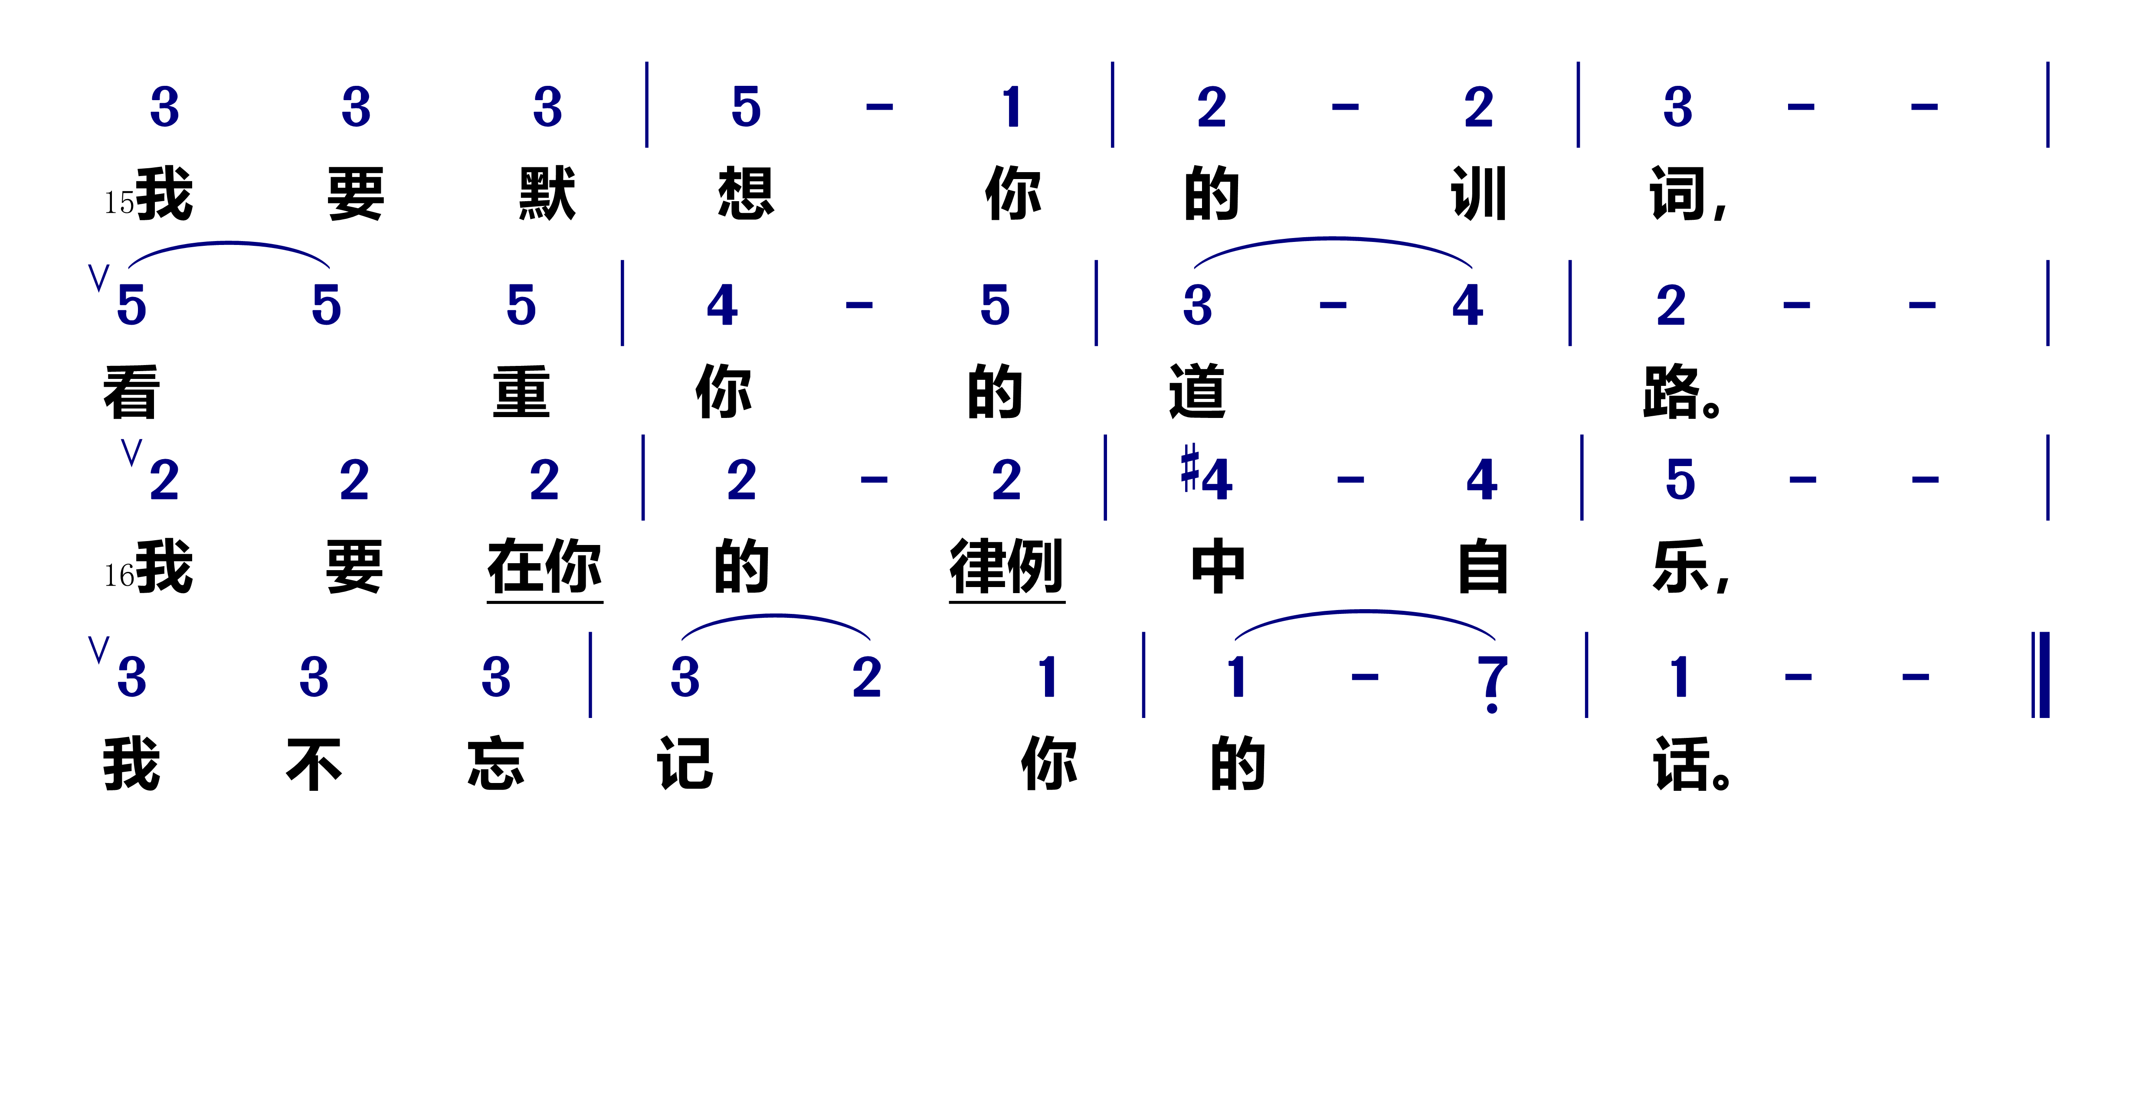
4/4

Slide 18
宣召诗歌

Slide 19
【诗篇86:8-12】
主啊，诸神之中没有可比你的；你的作为也无可比。主啊，你所造的万民都要来敬拜你；他们也要荣耀你的名。因你为大，且行奇妙的事；惟独你是神。耶和华啊，求你将你的道指教我；我要照你的真理行；求你使我专心敬畏你的名！主—我的神啊，我要一心称赞你；我要荣耀你的名，直到永远。
我们当赞美耶和华

Slide 20
以诗歌颂扬敬拜上帝
28首《称颂主圣名》

Slide 21
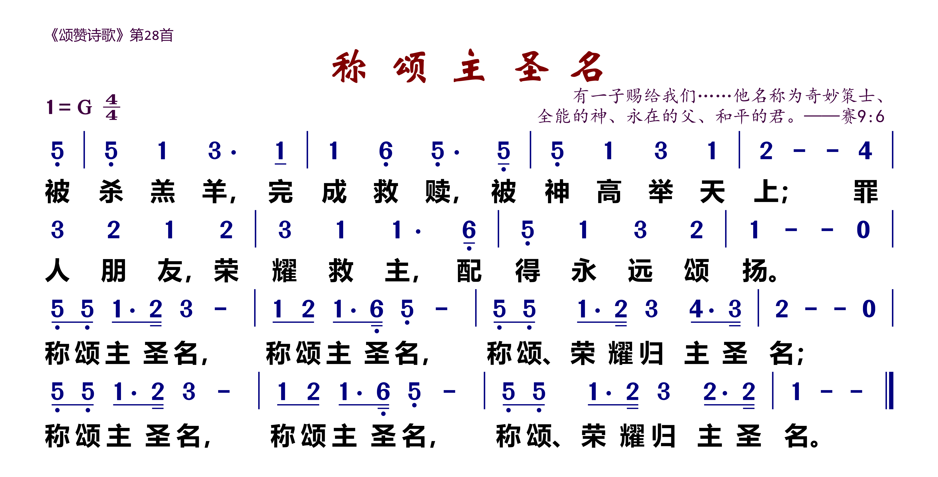
1/6

Slide 22
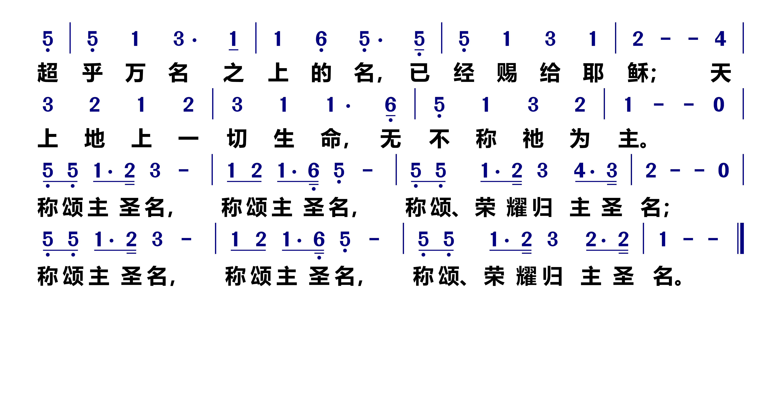
2/6

Slide 23

3/6

Slide 24

4/6

Slide 25
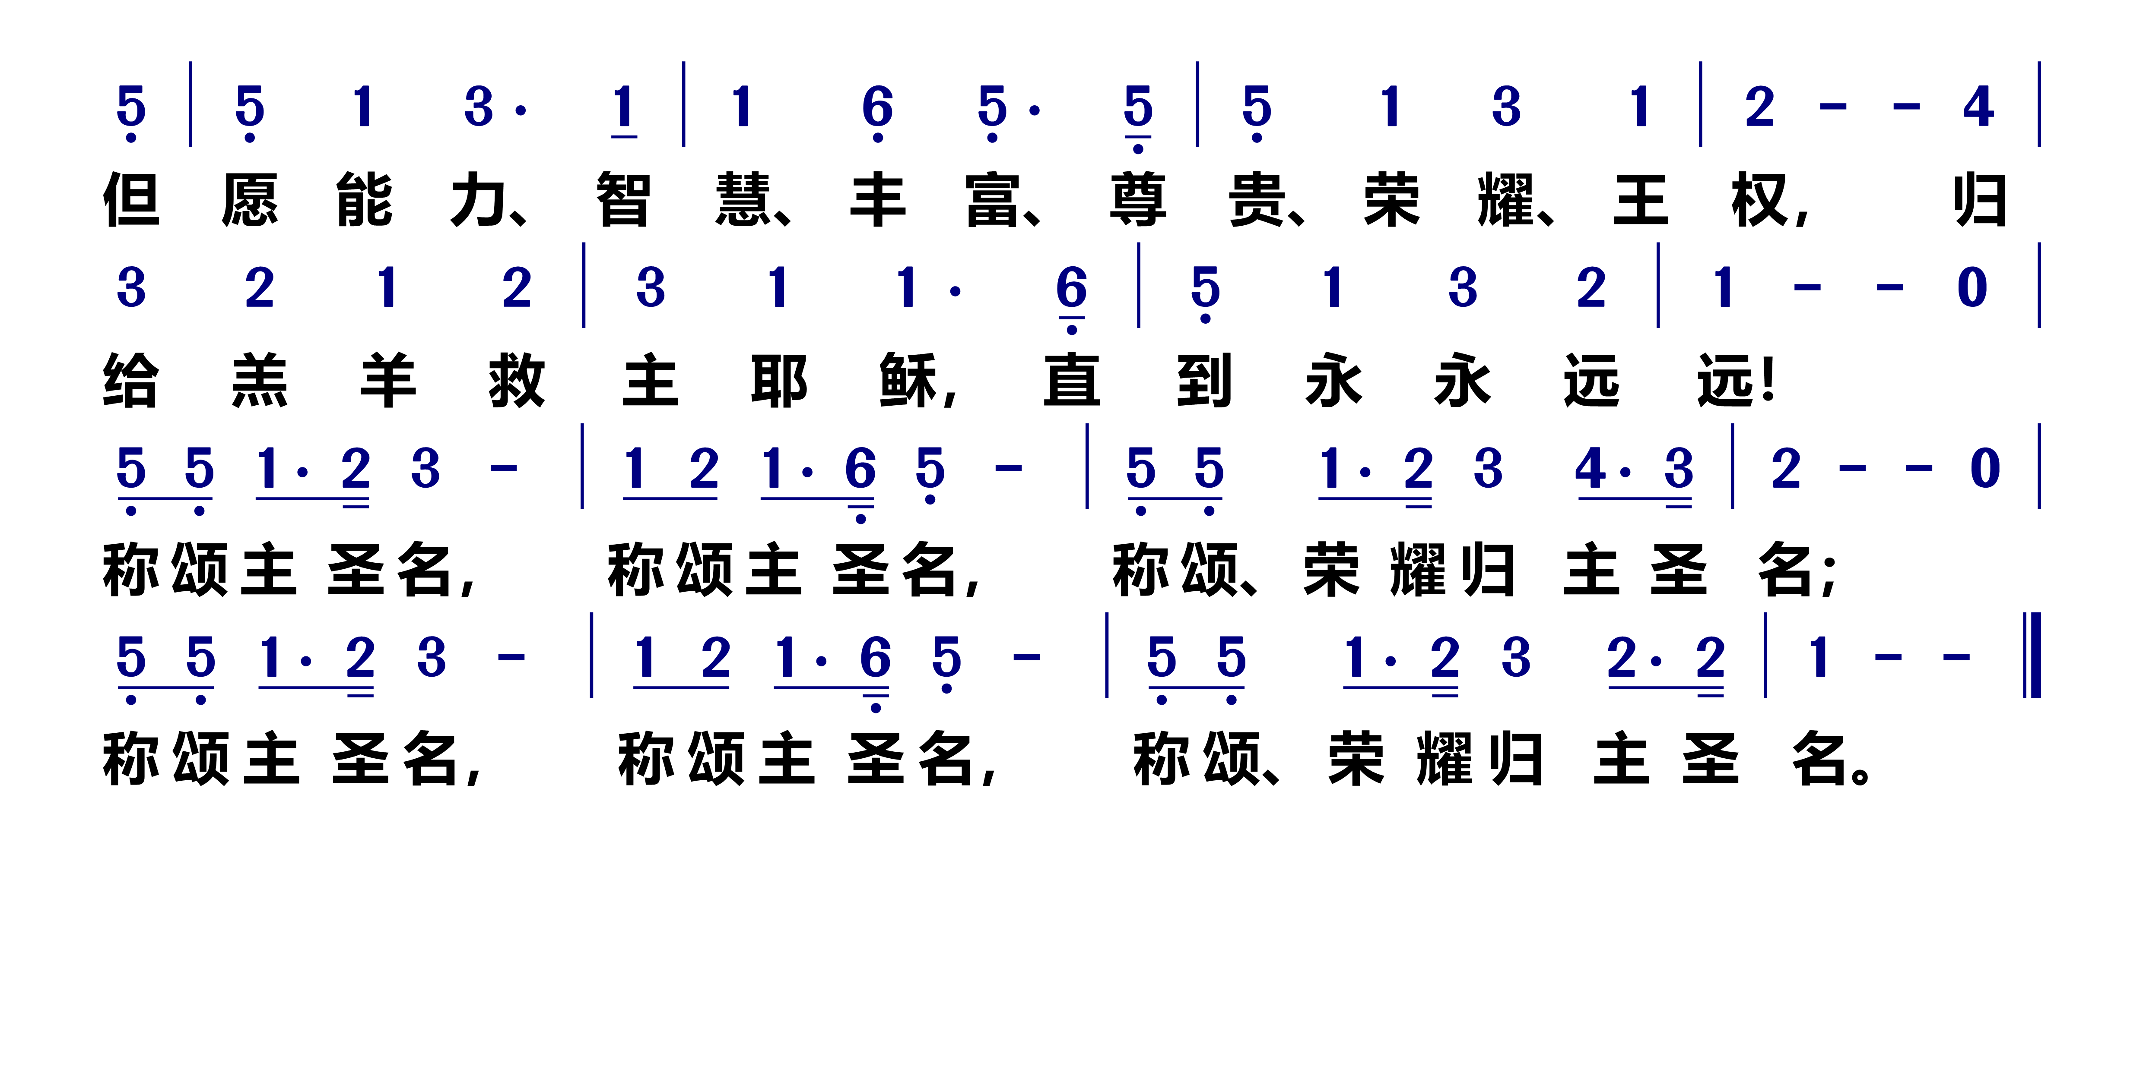
5/6

Slide 26
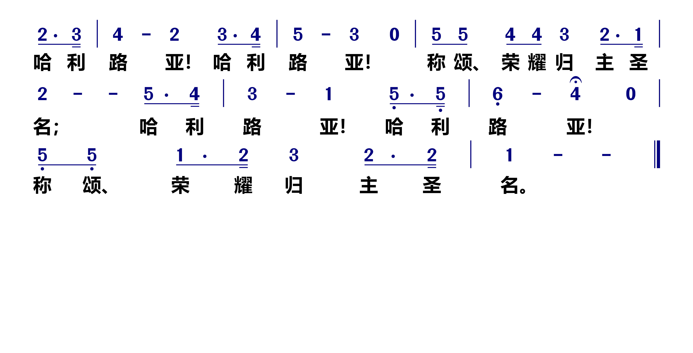
6/6

Slide 27
【提前2:1-5】
我劝你，第一要为万人恳求、祷告、代求、祝谢；为君王和一切在位的，也该如此，使我们可以敬虔、端正、平安无事地度日。这是好的，在神我们救主面前可蒙悦纳。他愿意万人得救，明白真道。因为只有一位神，在神和人中间，只有一位中保，乃是降世为人的基督耶稣；

Slide 28
1.为教会的复兴祷告；
2.为教会中圣约婚姻家庭的圣洁合一祷告；
3.为教会中单身弟兄姐妹的婚姻预备祷告；
4.为教会中生病软弱的肢体祷告。

Slide 29
【诗篇40:12-13,16】
因有无数的祸患围困我，我的罪孽追上了我，使我不能昂首；这罪孽比我的头发还多，我就心寒胆战。耶和华啊，求你开恩搭救我！耶和华啊，求你速速帮助我！愿一切寻求你的，因你高兴欢喜！愿那些喜爱你救恩的，常说：当尊耶和华为大！

Slide 31
【诗篇103:1-4】
主领：
我的心哪，你要称颂耶和华！凡在我里面的，也要称颂他的圣名！我的心哪，你要称颂耶和华！不可忘记他的一切恩惠！他赦免你的一切罪孽，医治你的一切疾病。他救赎你的命脱离死亡，以仁爱和慈悲为你的冠冕。
会众：感谢主赦免我们的罪！

Slide 32
(诗篇37)
主领：不要为作恶的心怀不平，也不要向那行不义的生出嫉妒。
会众：因为他们如草快被割下，又如青菜快要枯干。
主领：你当倚靠耶和华而行善，住在地上，以他的信实为粮；
会众：又要以耶和华为乐，他就将你心里所求的赐给你。

Slide 33
(诗篇37)
主领：当将你的事交托耶和华，并倚靠他，他就必成全。
会众：他要使你的公义如光发出，使你的公平明如正午。
主领：你当默然倚靠耶和华，耐性等候他；不要因那道路通达的和那恶谋成就的心怀不平。

Slide 34
(诗篇37)
会众：当止住怒气，离弃忿怒；不要心怀不平，以致作恶。
主领：因为作恶的必被剪除；惟有等候耶和华的必承受地土。
会众：还有片时，恶人要归于无有；你就是细察他的住处也要归于无有。
主领：但谦卑人必承受地土，以丰盛的平安为乐。

Slide 35
(诗篇37)
会众：恶人设谋害义人，又向他咬牙。
主领：主要笑他，因见他受罚的日子将要来到。
会众：恶人已经弓上弦，刀出鞘，要打倒困苦穷乏的人，要杀害行动正直的人。

Slide 36
(诗篇37)
主领：他们的刀必刺入自己的心；他们的弓必被折断。
会众：一个义人所有的虽少，强过许多恶人的富余。
主领：因为恶人的膀臂必被折断；但耶和华是扶持义人。
会众：耶和华知道完全人的日子；他们的产业要存到永远。

Slide 37
(诗篇37)
主领：他们在急难的时候不致羞愧，在饥荒的日子必得饱足。
会众：恶人却要灭亡。耶和华的仇敌要像羊羔的脂油；他们要消灭，要如烟消灭。
主领：恶人借贷而不偿还；义人却恩待人，并且施舍。

Slide 38
(诗篇37)
会众：蒙耶和华赐福的必承受地土；被他咒诅的必被剪除。
主领：义人的脚步被耶和华立定；他的道路，耶和华也喜爱。
会众：他虽失脚也不至全身仆倒，因为耶和华用手搀扶他。
主领：我从前年幼，现在年老，却未见过义人被弃，也未见过他的后裔讨饭。

Slide 39
(诗篇37)
会众：他终日恩待人，借给人；他的后裔也蒙福！
主领：你当离恶行善，就可永远安居。
会众：因为，耶和华喜爱公平，不撇弃他的圣民；他们永蒙保佑，但恶人的后裔必被剪除。

Slide 40
(诗篇37)
主领：义人必承受地土，永居其上。
会众：义人的口谈论智慧；他的舌头讲说公平。
主领：神的律法在他心里；他的脚总不滑跌。
会众：恶人窥探义人，想要杀他。

Slide 41
(诗篇37)
主领：耶和华必不撇他在恶人手中；当审判的时候，也不定他的罪。
会众：你当等候耶和华，遵守他的道，他就抬举你，使你承受地土；恶人被剪除的时候，你必看见。
主领：我见过恶人大有势力，好像一棵青翠树在本土生发。

Slide 42
(诗篇37)
会众：有人从那里经过，不料，他没有了；我也寻找他，却寻不着。
主领：你要细察那完全人，观看那正直人，因为和平人有好结局。
会众：至于犯法的人，必一同灭绝；恶人终必剪除。
主领：但义人得救是由于耶和华；他在患难时作他们的营寨。
合 ：耶和华帮助他们，解救他们；他解救他们脱离恶人，把他们救出来，因为他们投靠他。

Slide 43
以诗歌颂扬敬拜上帝
《耶和华的歌》19B首

Slide 44
1/4

Slide 45
2/4

Slide 46
3/4

Slide 47
4/4

Slide 49
《小要理问答1-2问》
Tim Keller

Slide 51
不要忧虑
证道经文：太6:25-34

Slide 52
太6:25-34

Slide 53
不要忧虑

Slide 54
以诗歌回应上帝
371首《耶和华是我的牧者》

Slide 55
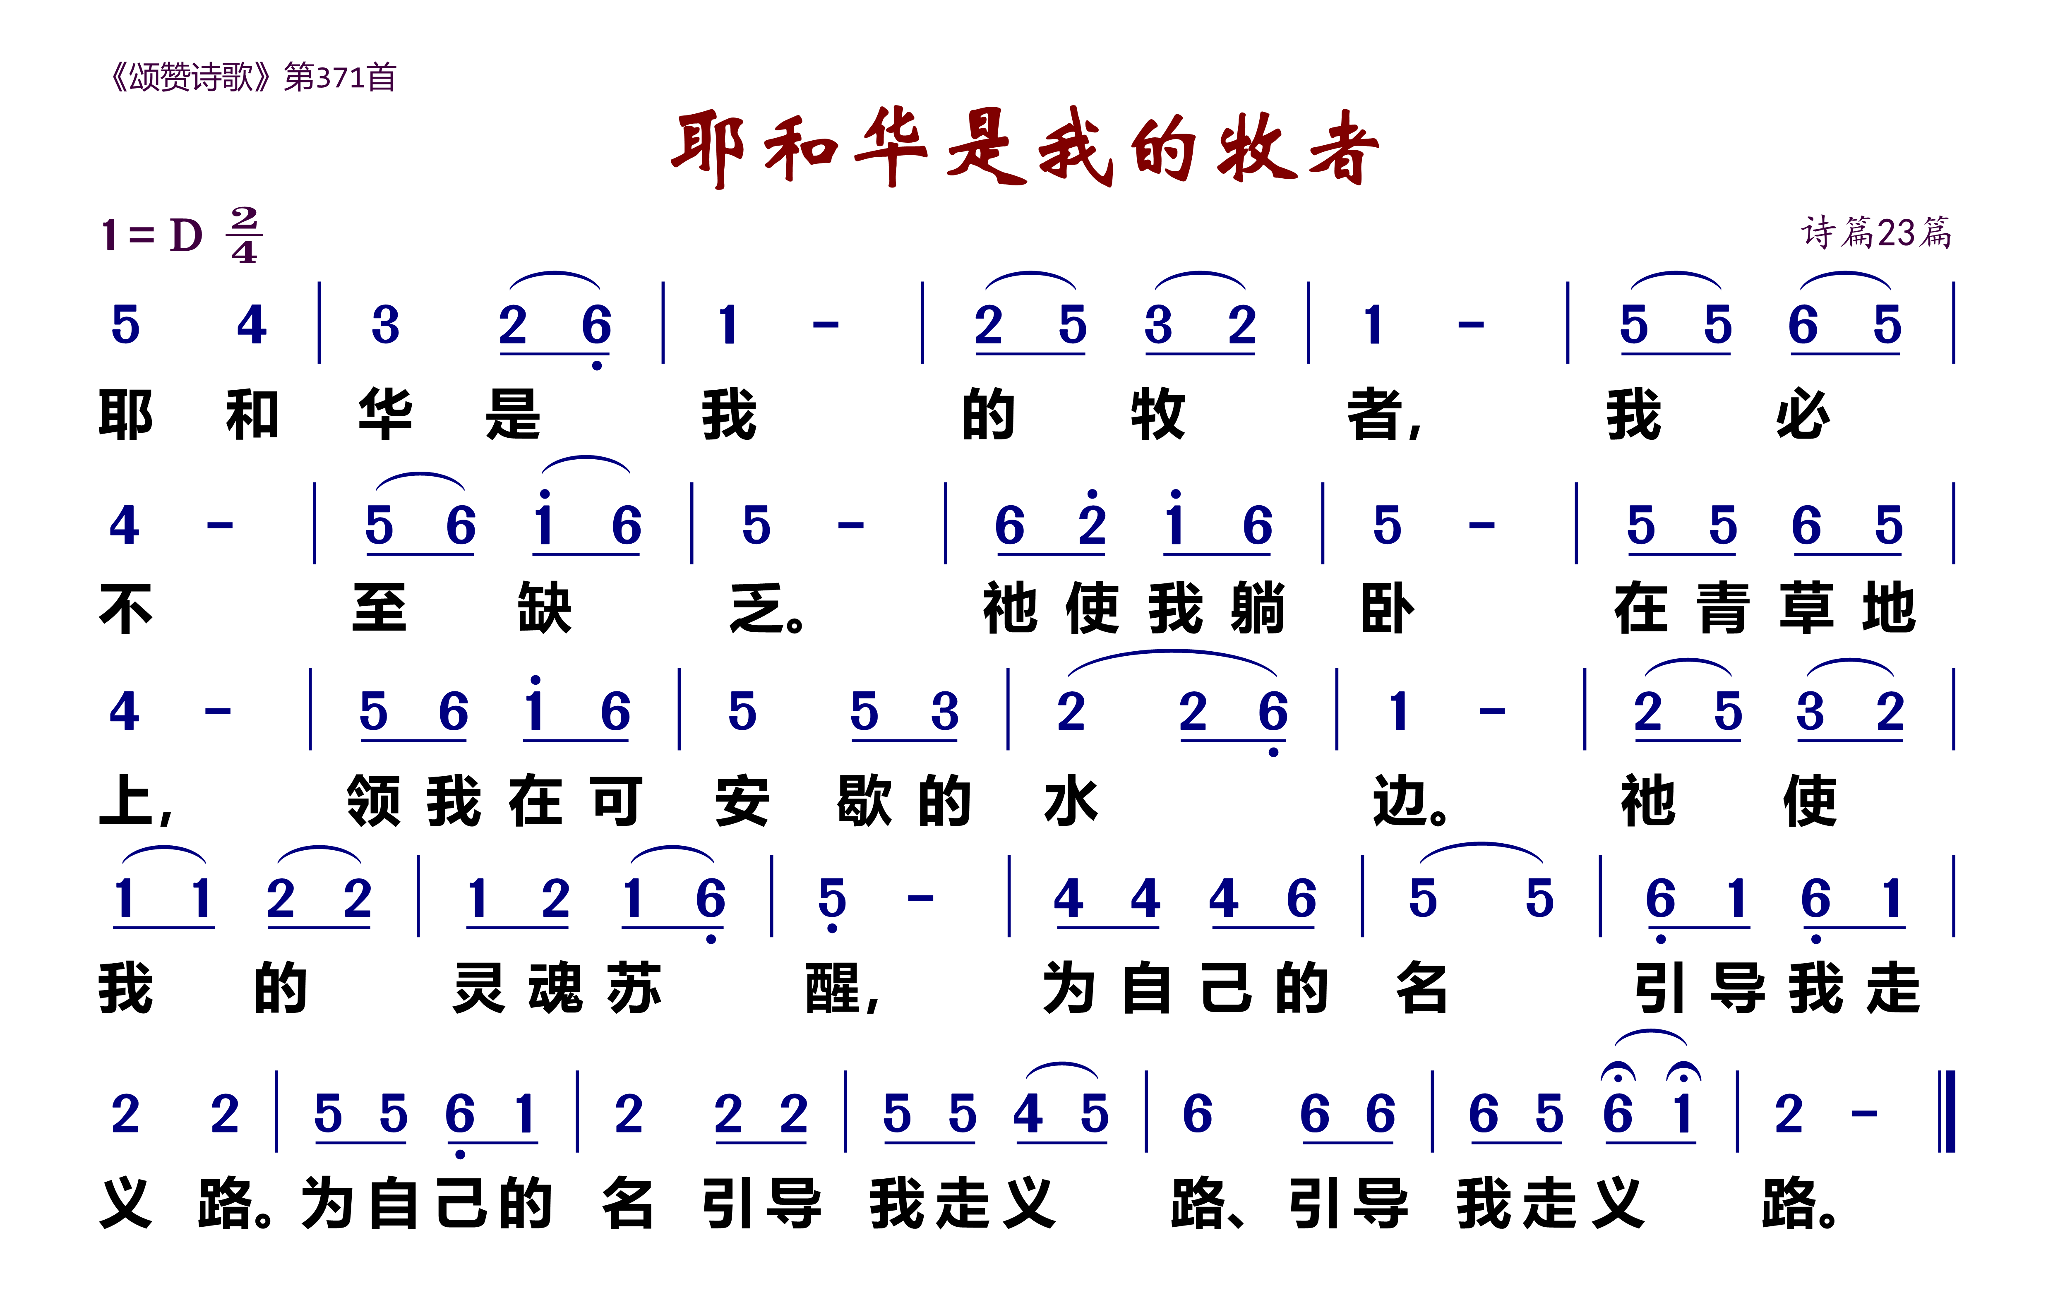
1/3

Slide 56
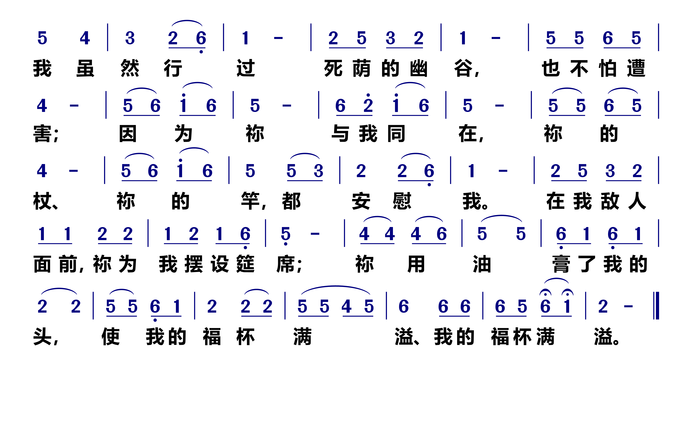
2/3

Slide 57
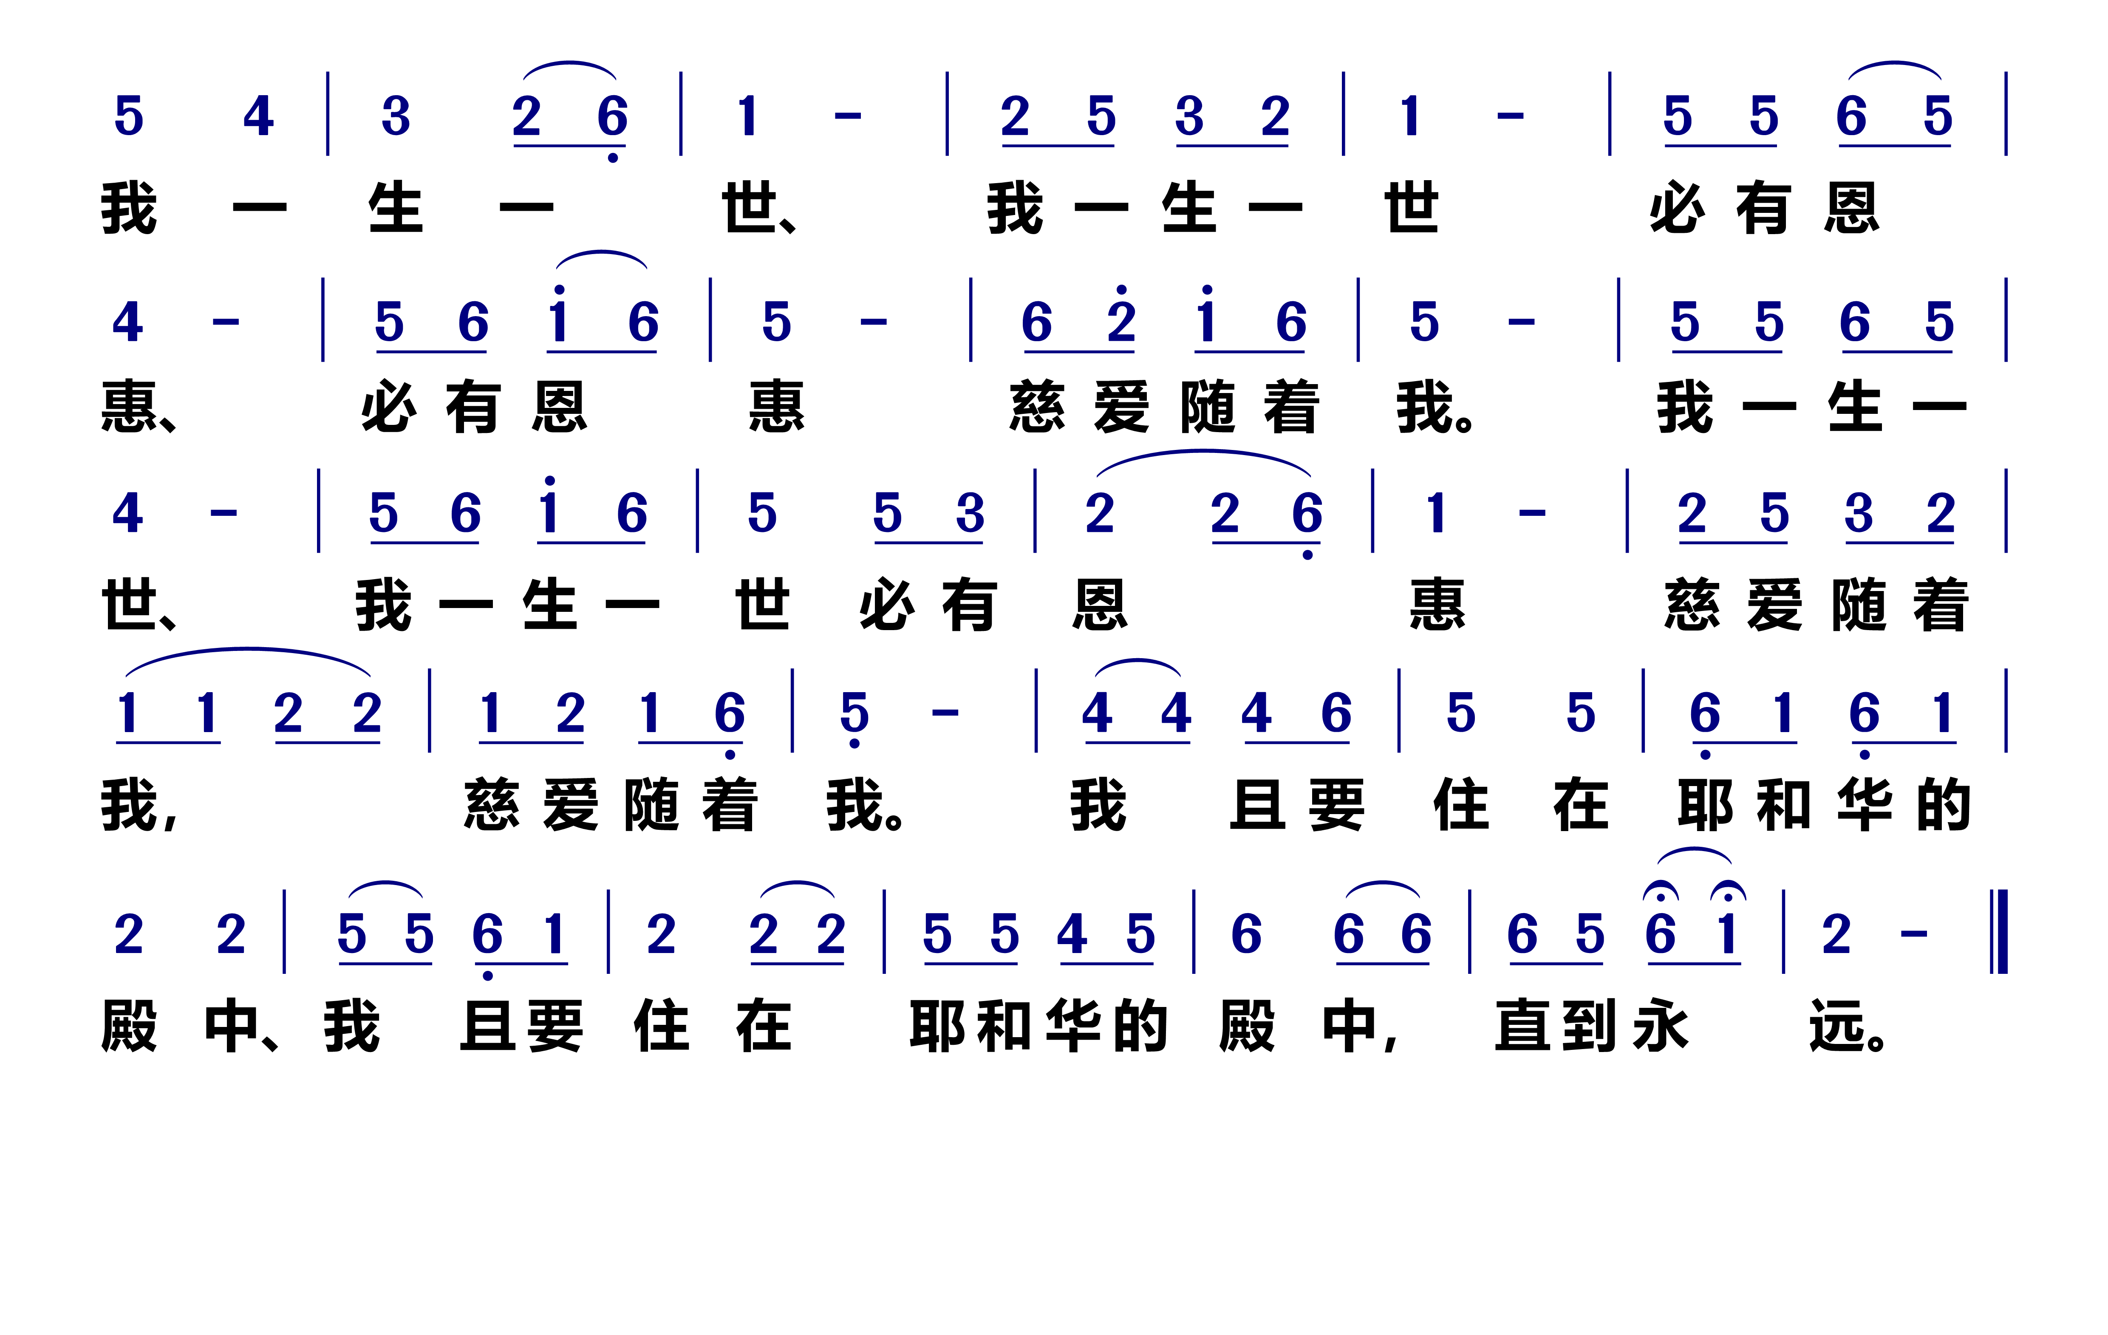
3/3

Slide 60
邹珊珊 | 张运英 | 苏长征 | 黄慧梅 | 袁文信
戴子涵 | 苏婕 | 朱敏荣 | 周小婷

Slide 64
圣餐诗歌
76首《有一活泉充满宝血》

Slide 65
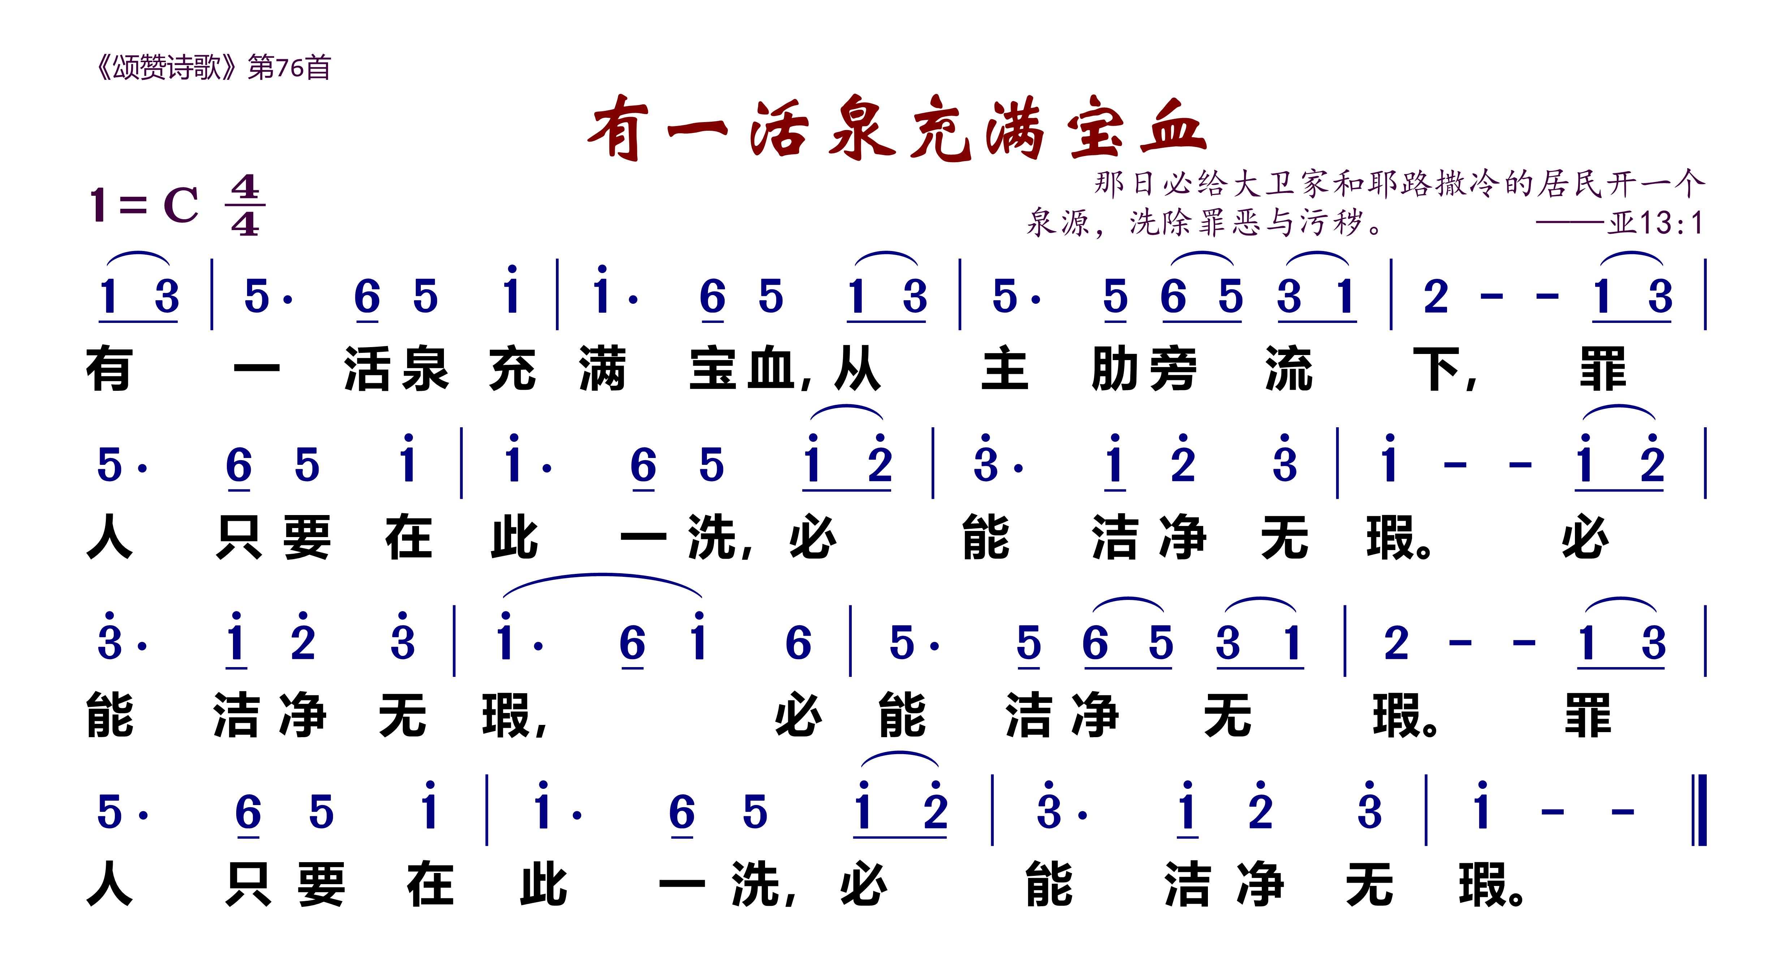
1/5

Slide 66
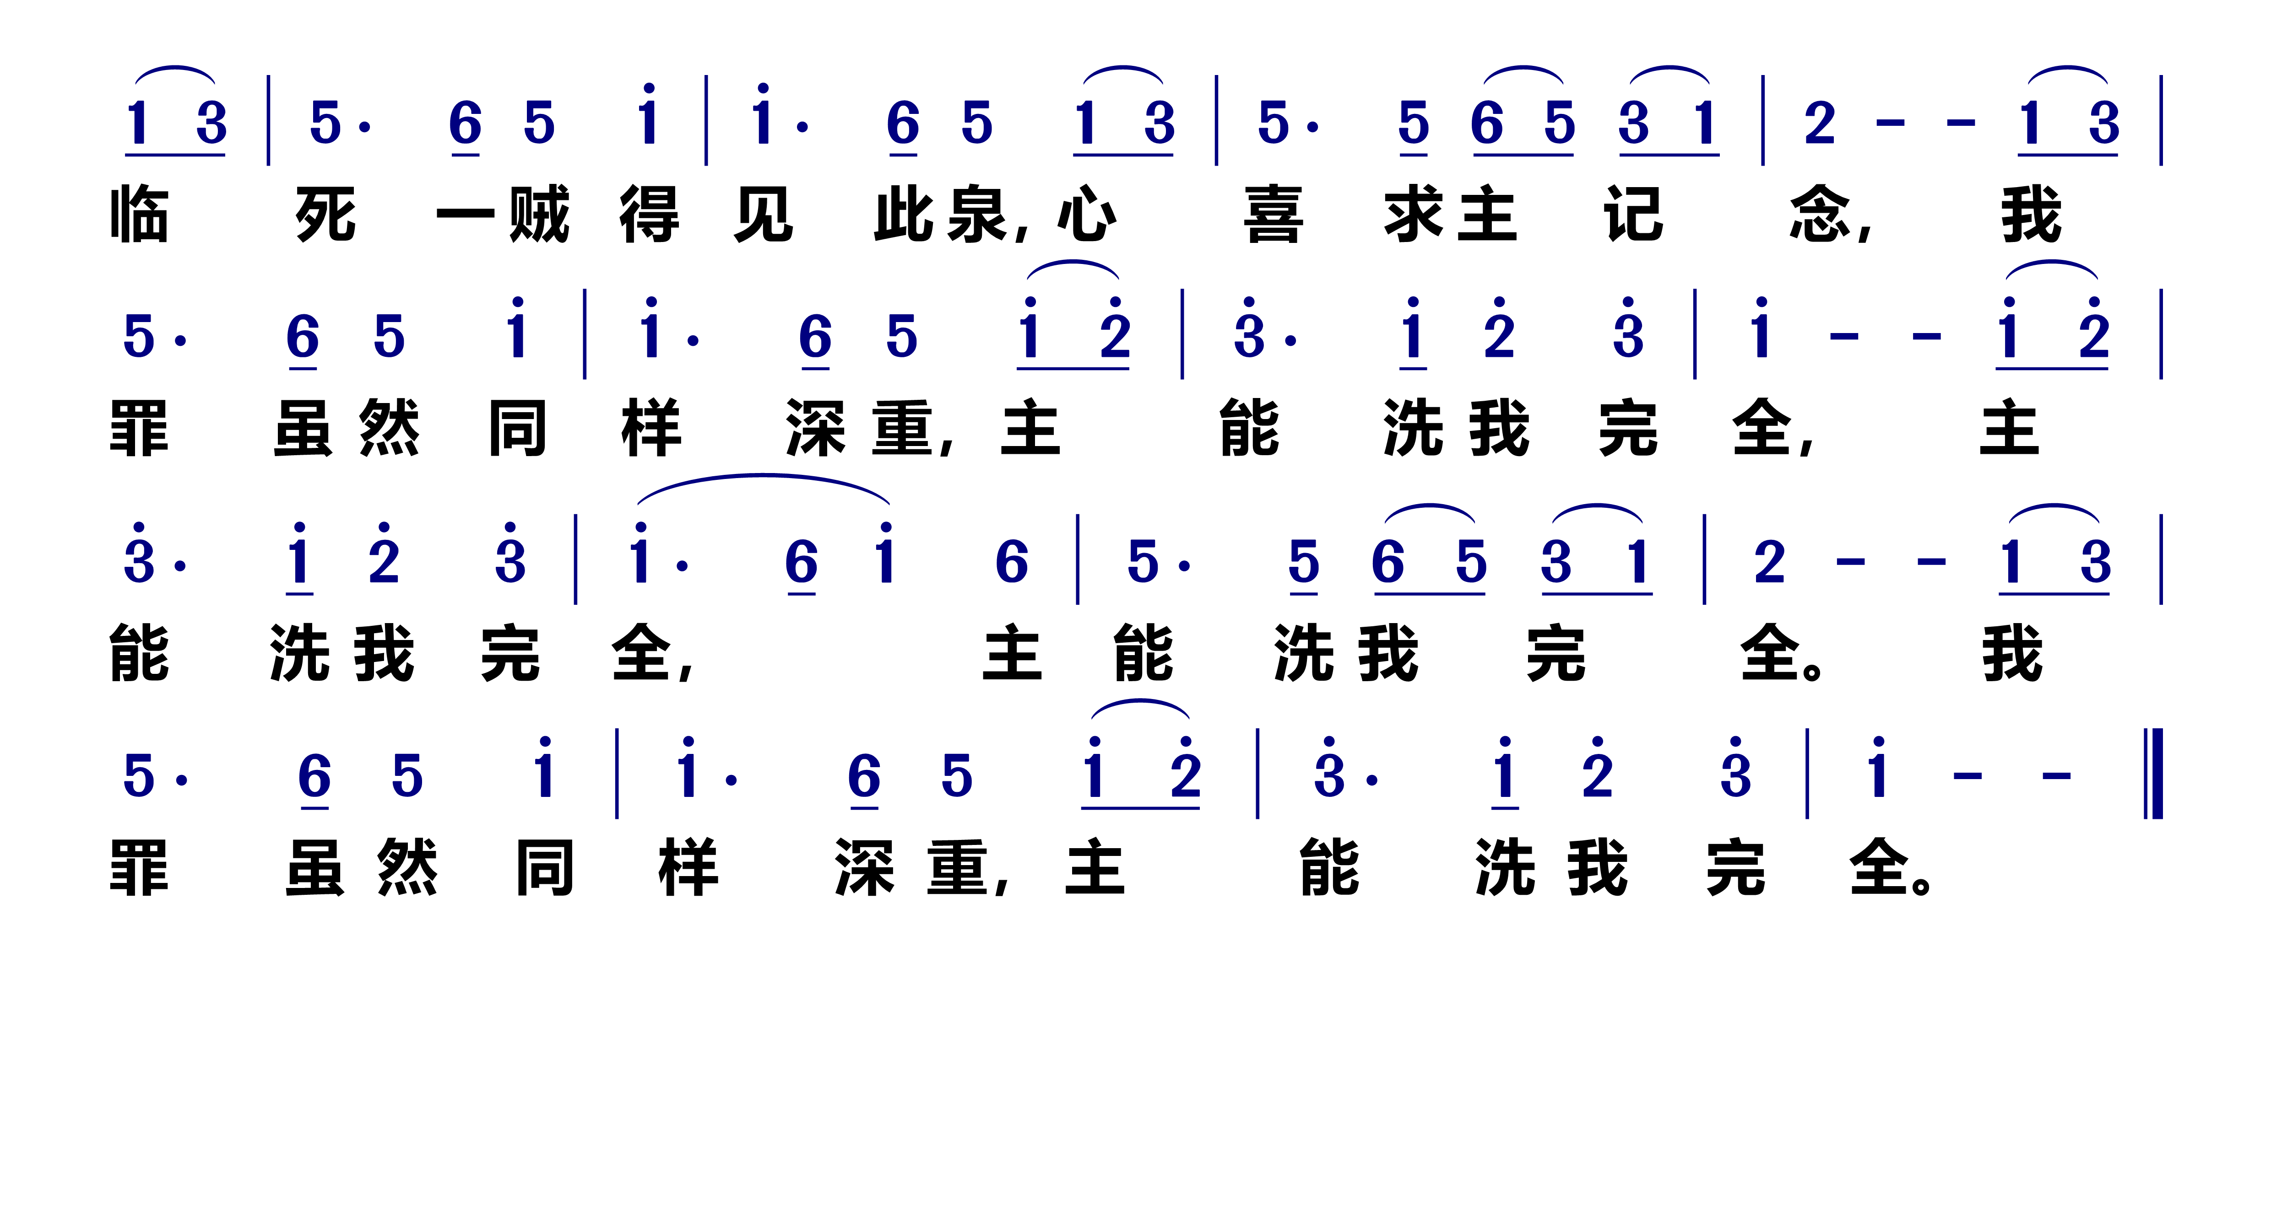
2/5

Slide 67

3/5

Slide 68
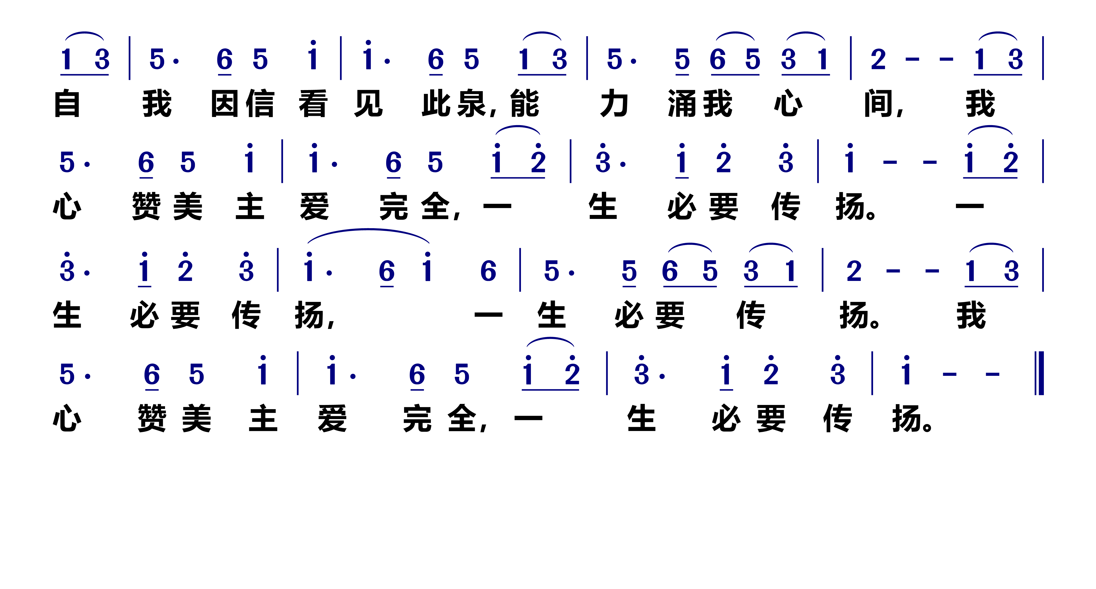
4/5

Slide 69

5/5

Slide 76
以感恩奉献敬拜神
164首《将你最好的献给主》

Slide 77
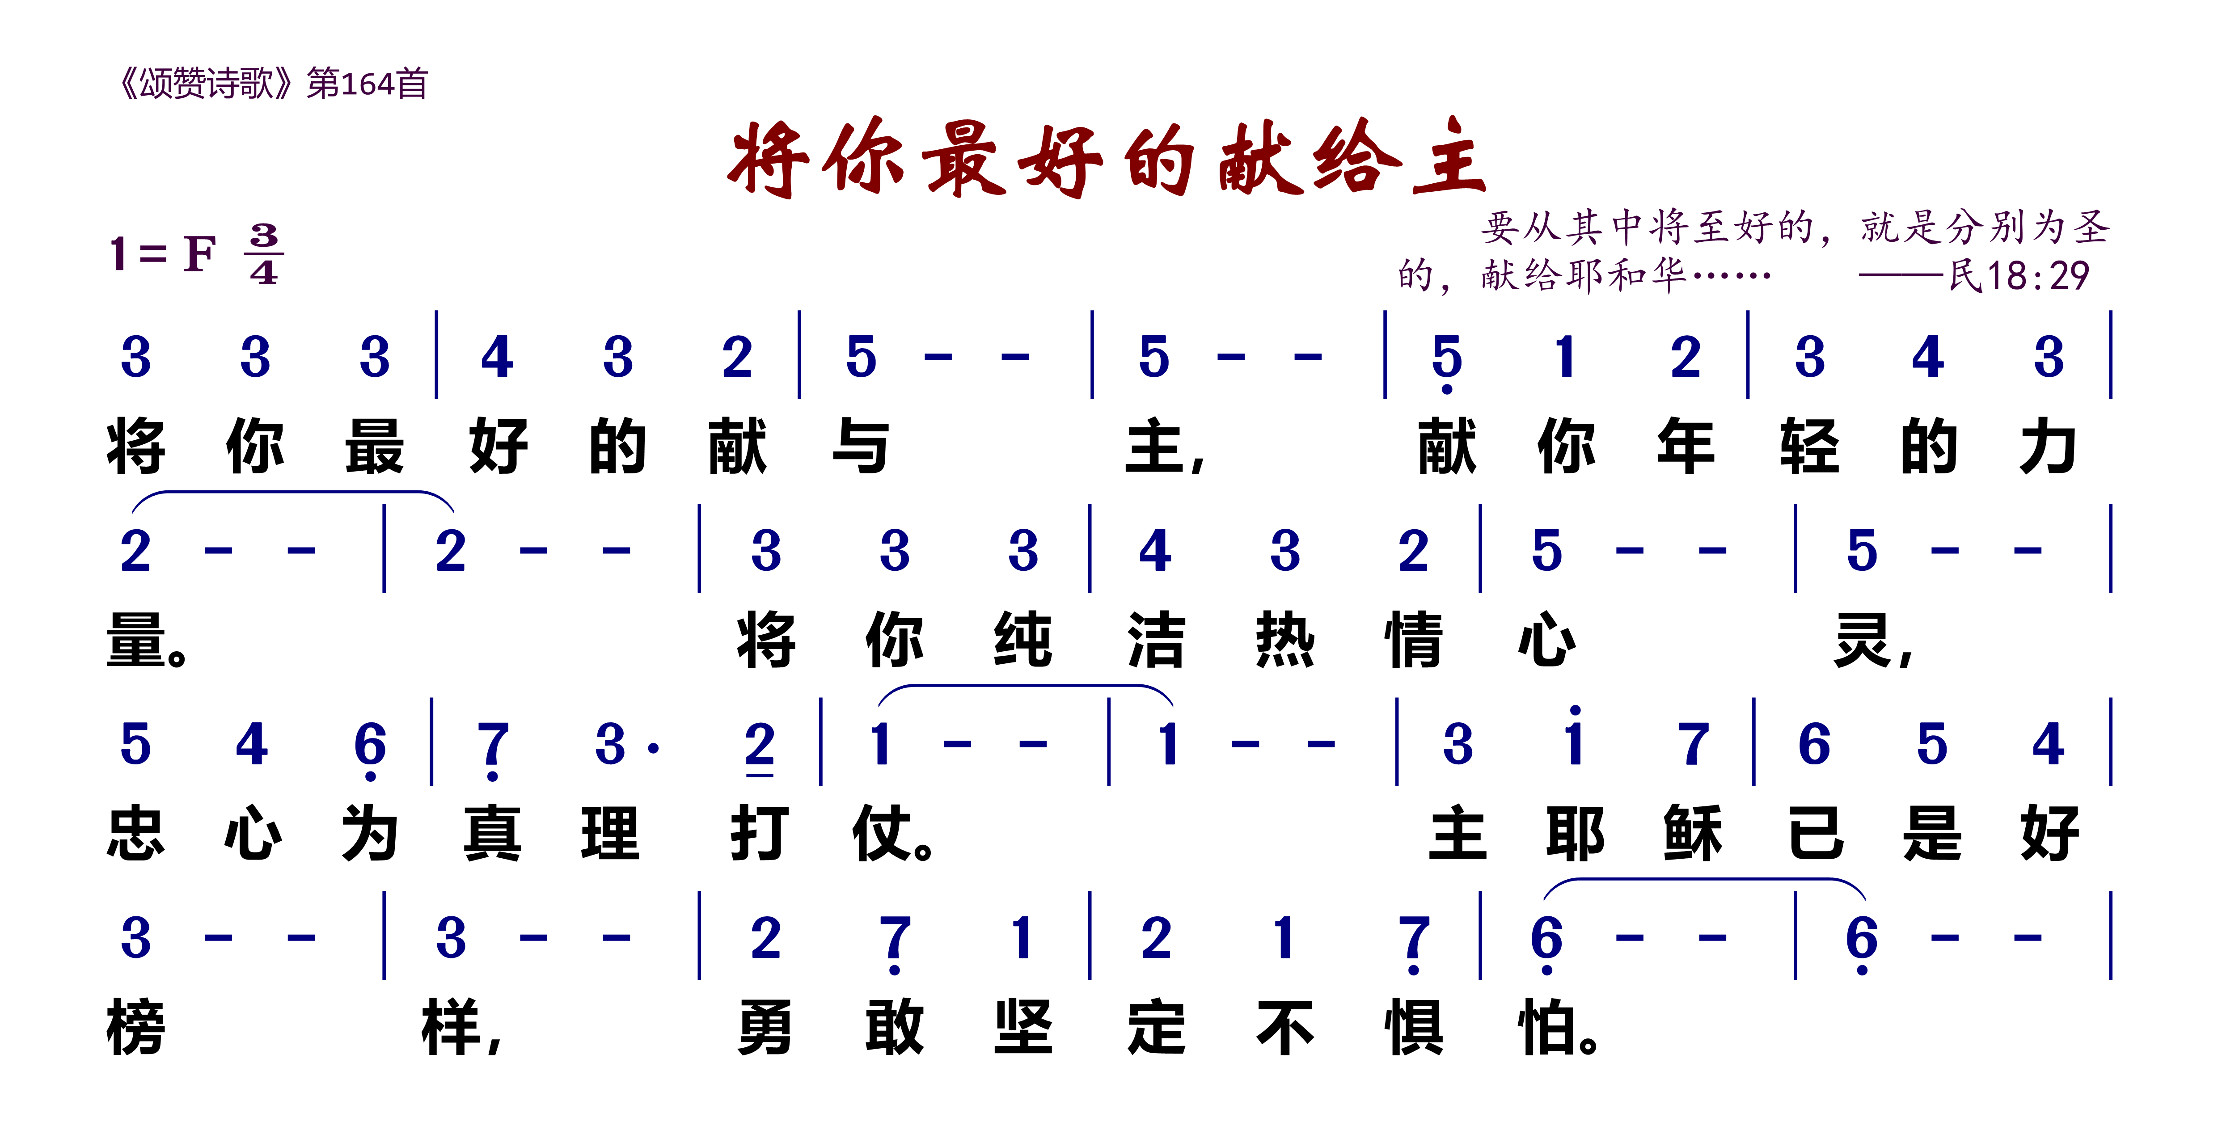
1/4

Slide 78
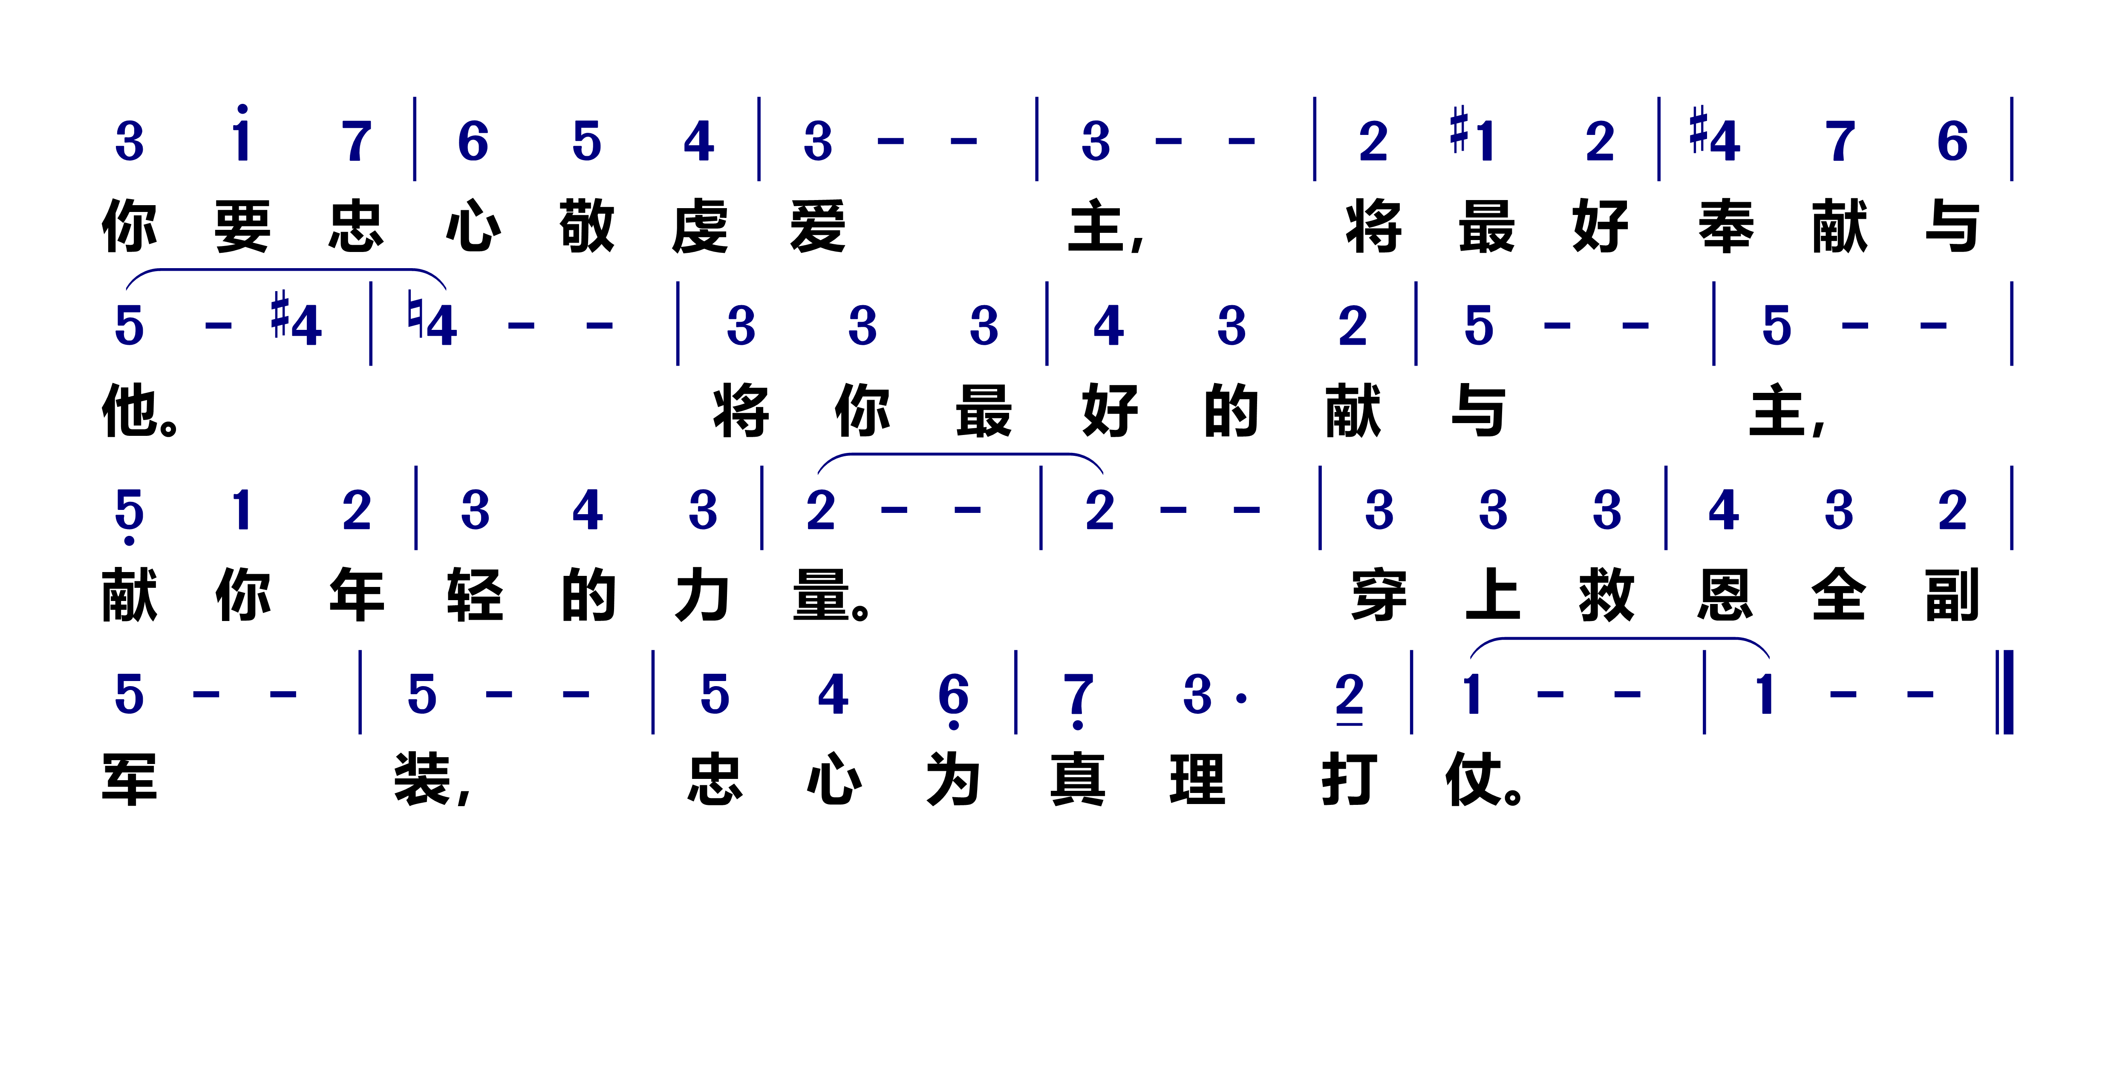
2/4

Slide 79
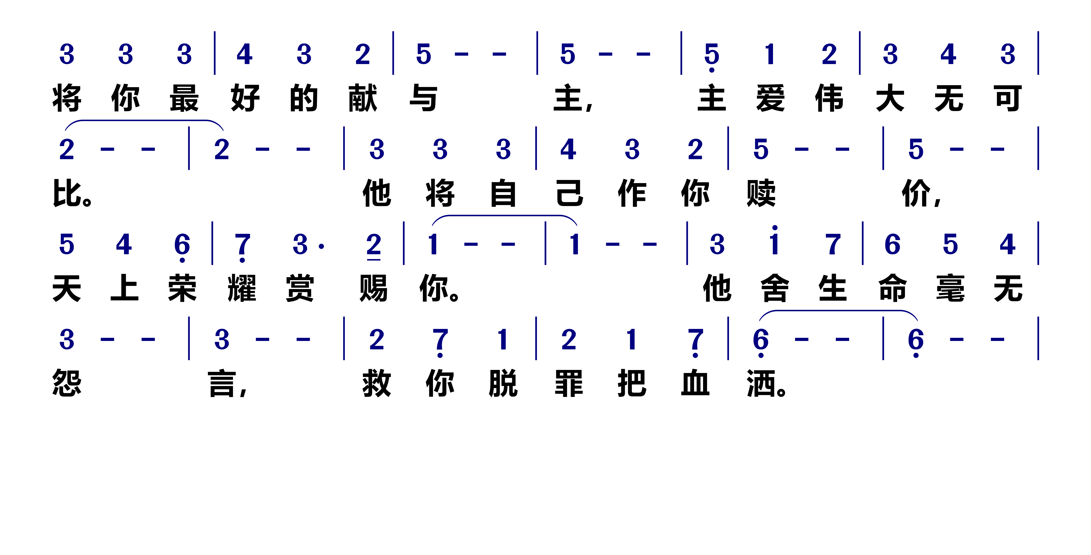
3/4

Slide 80

4/4

Slide 81
诗歌

Slide 87
1、周间聚会
2、基督教古典教育奉献

